Slide 1
KOMINATORNO LOGIČKI ZADATCI
RJEŠAVANJE PROBLEMA
Kako mu pristupiti i kako ne odustati?

Slide 2
“Zadatak” ili “problem”
Što je “problem”?
Razlikujemo rješavanje “zadatka” od rješavanja “problema”
“Zadatak” je pitanje za koje odmah znaš što moraš raditi da bi ga riješio. Podrazumijeva određeno znanje nekih tehnika računanja, ali ne trebaš izmišljati “toplu vodu”

Slide 3
Primjer „zadatka”
Primjer „problema”
Izračunaj 6398∙5478 bez upotrebe kalkulatora
Popisivač stanovništva zakuca na vrata i pita ženu koliko djece ima i koliko su stari.
“Imam tri kćeri, njihove godine su cijeli brojevi a produkt njihovih godina je 36.”
“To nije dovoljno informacija” – odgovori popisivač
“Mogla bih vam reći i sumu njihovih godina, ali vi bi ste i dalje bili zbunjeni”
“Volio bih da mi kažete nešto više”
“U redu, moja najstarija kćer Annie voli pse”
Koliko godina imaju njene kćeri?

Slide 4
„Nemogući” problem
Možete li spojiti žute kvadratiće s crvenima na kojima piše isto slovo ali tako da se linije ne dodiruju i ne prelaze okvire velikog kvadrata?
B
C
A
A
B
C

Slide 5
Ovo znam!
Ovo želim!
B
B
C
A
A
C
A
B
C
A
B
C

Slide 6
Želimo:
B
B
C
A
A
C
A
B
C
A
B
C

Slide 7
B
B
C
C
A
A
A
B
C
A
B
C

Slide 8
Što smo naučili iz ovog problema:
Većina ljudi suočenih s ovim problemom vrlo brzo ga proglase nerješivim
Nema odustajanja!
Problem smo riješili koristeći dvije važne strategije:
Optimistički pristup problemu - rješenje postoji i ja ću ga pronaći!
Pojednostavnili smo problem i tako ga učinili rješivim

Slide 9
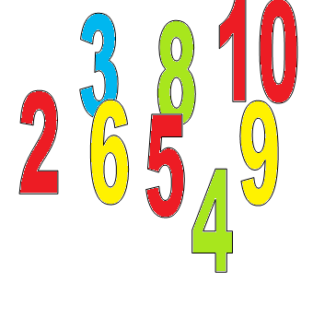
Prebrojavanja

Slide 10
Općinsko 2012., 5. razred
Koliko ima troznamenkastih prirodnih brojeva kojima je umnožak znamenaka jednak 28? Napiši ih!

Slide 11
Općinsko 2009., 5. razred
Koliko ima prirodnih brojeva manjih od 1000 koji nisu djeljivi ni sa 7 ni s 11?

Slide 12
Općinsko 2016., 7. razred
Micek pakira bombone u vrećice. Na raspolaganju ima tri vrste bombona: karamele, čokoladne puslice i gumene bombone. Ako u svakoj vrećici mora biti točno 6 bombona i barem 1 bombon svake vrste, koliko različitih vrećica može složiti?

Slide 13
Općinsko 2011., 5. razred
Zadana su dva usporedna pravca a i b. Na pravcu a istakni redom točke A, B, C i D, a na pravcu b redom točke E, F i G. Koliko je četverokuta određeno tim točkama?

Slide 14
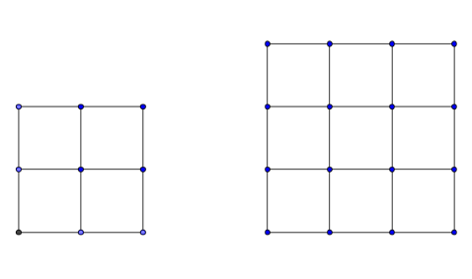
Općinsko 2016., 6. razred
Ako kvadrat podijelimo na 4 jednaka kvadrata, dobit ćemo 9 točaka prikazanih na slici. Ako ga podijelimo na 9 jednakih kvadrata, dobivamo 16 točaka. Koliko će takvih točaka biti ako kvadrat podijelimo na 3600 jednakih kvadrata?

Slide 15
Općinsko 2011., 7. razred
Premjesti samo jednu šibicu tako da dobiješ točnu jednakost te odredi sva rješenja:
XVI + V = XIX

Slide 16
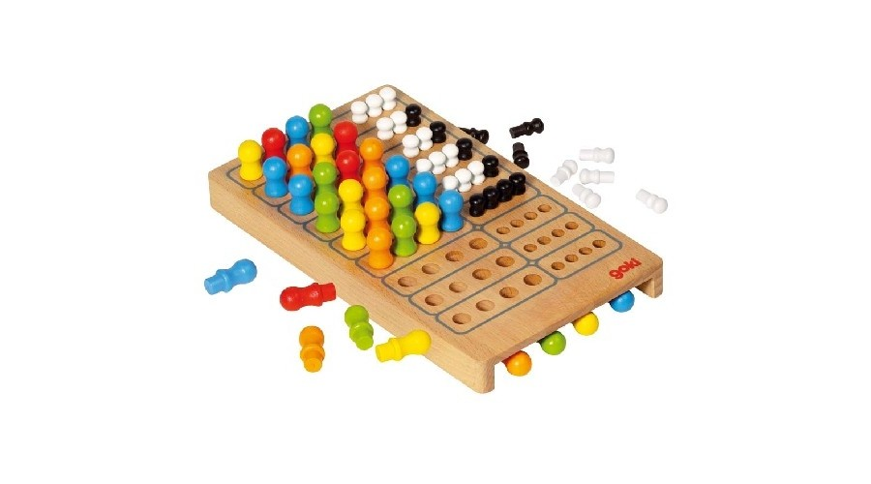
Logički zadaci

Slide 17
Problem 1:
Svaka od četiri djevojke zna jedan od stranih jezika i svira jedan od muzičkih instrumenata. Ana svira klavir i ne zna talijanski. Branka svira gitaru i ne zna njemački. Dora ne svira violinu i ne zna engleski. Karla ne svira harmoniku i ne zna njemački. Ona koja zna francuski svira violinu. Ona koja svira gitaru ne zna talijanski. Na kojem instrumentu koja svira i koji jezik govori?

Slide 18
Državno natjecanje 2011. (6. razred)
Petorica mladića David, Juraj, Miha, Petar i Matija ljetuju u Poreču, Primoštenu, Biogradu, Šibeniku i Vrsaru. Imaju i ljetne hobije: plivanje, vožnja biciklom, brzo hodanje, ronjenje i jedrenje. Otkrij koji od njih ljetuje u kojem gradu i kojim se hobijem bavi ako je poznato sljedeće:
David vozi bicikl, ali ne u Biogradu, Šibeniku i Poreču.
Juraj ne ljetuje u Šibeniku.
Miha ne ljetuje u Poreču i ne voli brzo hodanje.
Matija je cijelo ljeto ronio.
Onaj koji ljetuje u Vrsaru cijelo ljeto brzo hoda.
Petar ne ljetuje u Biogradu, Primoštenu i Poreču. Ne voli brzo hodanje i
plivanje.

Slide 19
Državno 2009., 5. razred
Boris, Marko i Zoran igraju košarku, odbojku i rukomet, i pritom svaki od njih igra samo jednu od navedenih igara. Boris i Marko dali su po dvije izjave:
Boris: Ja sam odbojkaš, a Zoran igra košarku.
Marko: Zoran je rukometaš, a Boris igra košarku.
Kod svakog od njih jedan je iskaz točan, a jedan je netočan. Kojim se sportom bavi svaki od njih? Obrazloži!

Slide 20
Problem 2:
Od tri olovke, jedna je crvena, jedna bijela i jedna plava. Označiti olovke sa A, B i C. Koje boje imaju olovke ako je točna samo jedna od tri tvrdnje: "A je crvena", "B nije crvena", "C nije plava"?

Slide 21
Hvala na pažnji!
Maja i Lugo

